Slide 1
创客教育系列课程
创意电子入门
米思齐团队 X老师
Notes:
各位同学大家好，从今天这节课开始，我们就要来学习《创意电子入门》课程，在开始学习之前，让我们来做一些准备工作吧。

Slide 2
准备篇

Slide 3
01
硬件准备

Slide 4
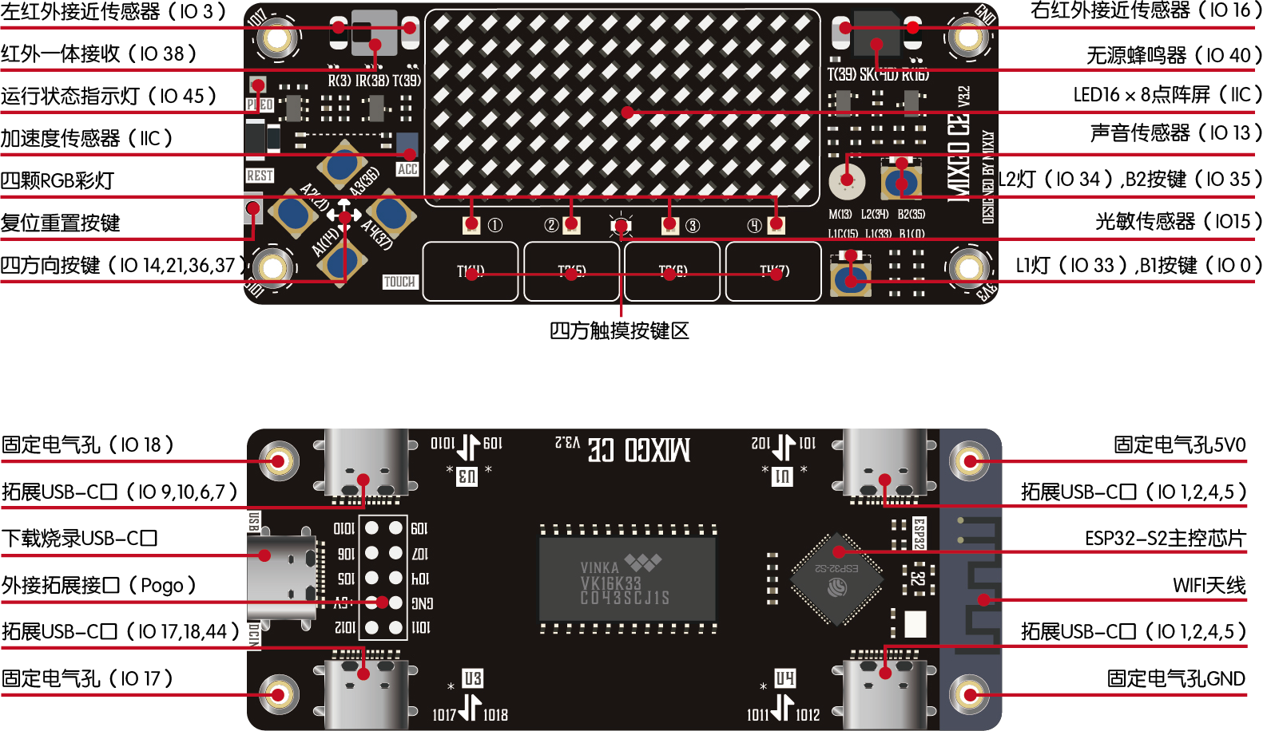
认识MixGo CE
Notes:
在MixGo CE的正面有LED组成的点阵屏，还有一些传感器，在后面的课程中，我们将要来学习使用这些传感器。

Slide 5
02
软件准备

Slide 6
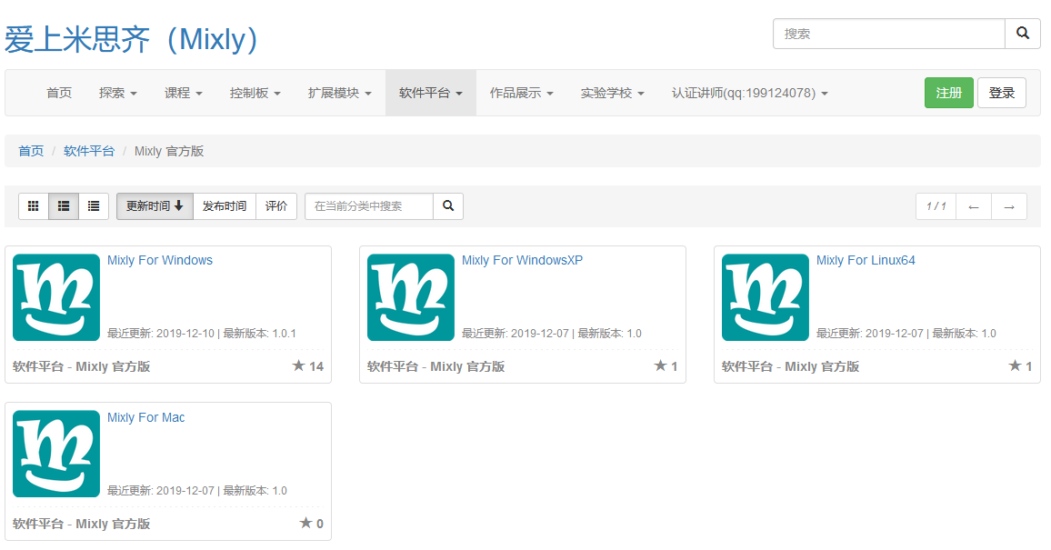
软件下载
http://mixly.org
下载Mixly.zip，解压到电脑中。
注意：请不要解压到含有中文路径的目录中。

Slide 7
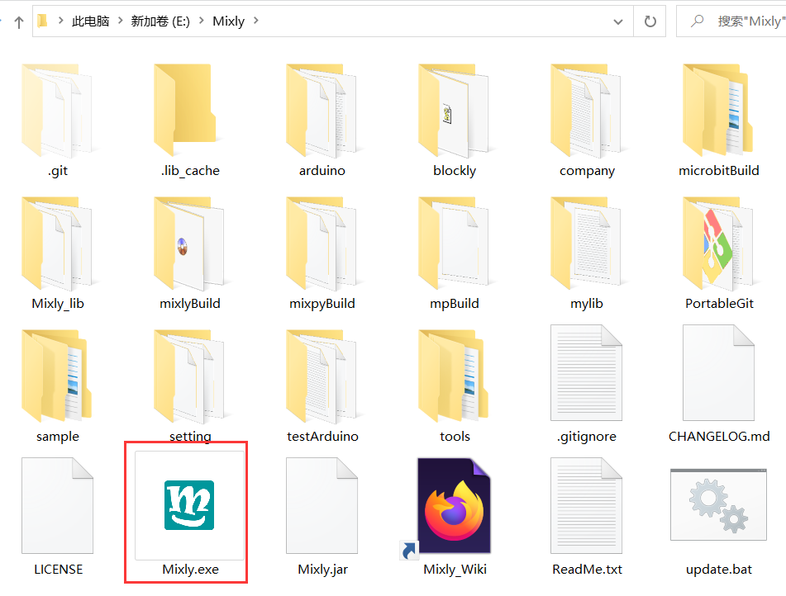
启动软件
双击Mixly.exe即可启动Mixly软件。

Slide 8
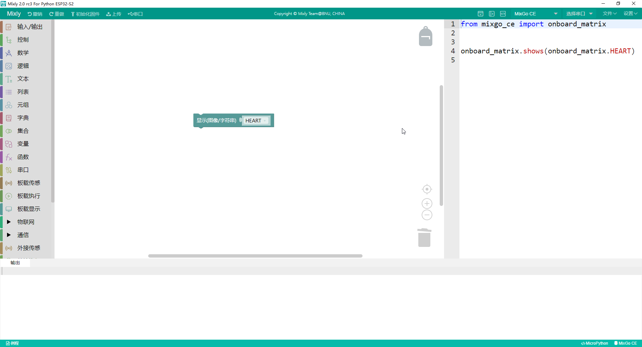
软件界面
系统功能区
代码预览区
图形化程序选择区
图形化程序编写区
消息提示区

Slide 9
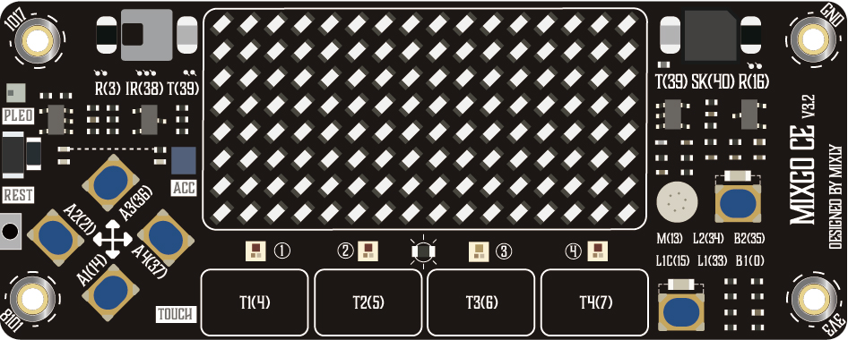
安装驱动
进入刷机模式
按住B1按键（红色箭头所示）的同时，使用USB线与计算机连接，计算机发出“叮咚”的硬件识别声后，松开按键。

Slide 10
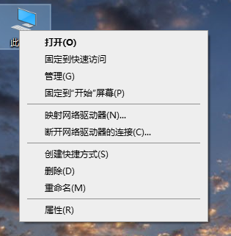
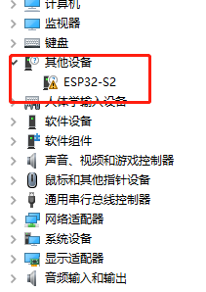
安装驱动
确认板卡状态
在桌面上右击“此电脑”（或“计算机”），单击“管理”，在弹出的窗口中单击“设备管理”。
计算机未安装过相应驱动时，应看到“其他设备”中包含带有黄色警告标志的ESP32-S2，说明已经进入刷机模式，否则重复上一步。

Slide 11
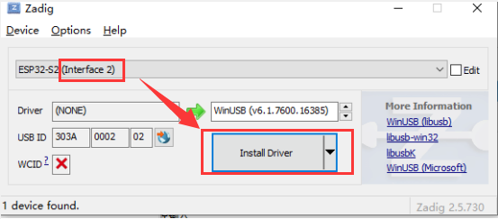

安装驱动
安装zadig驱动
打开zadig-2.5.exe安装驱动。若出现不止一个ESP32-S2，请选择ESP32-S2 (Interface 2)。
Win 7系统用户需要打开
安装串口驱动。

Slide 12
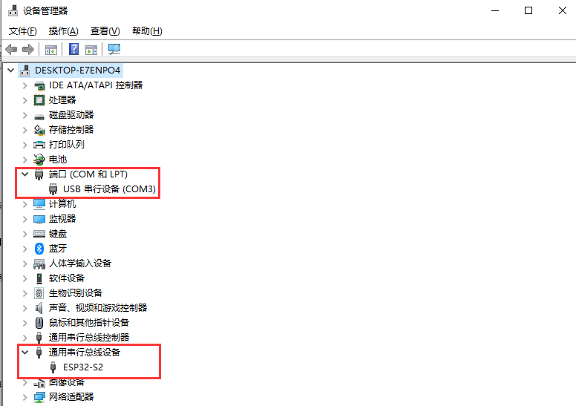
安装驱动
确认驱动安装完毕

Slide 13
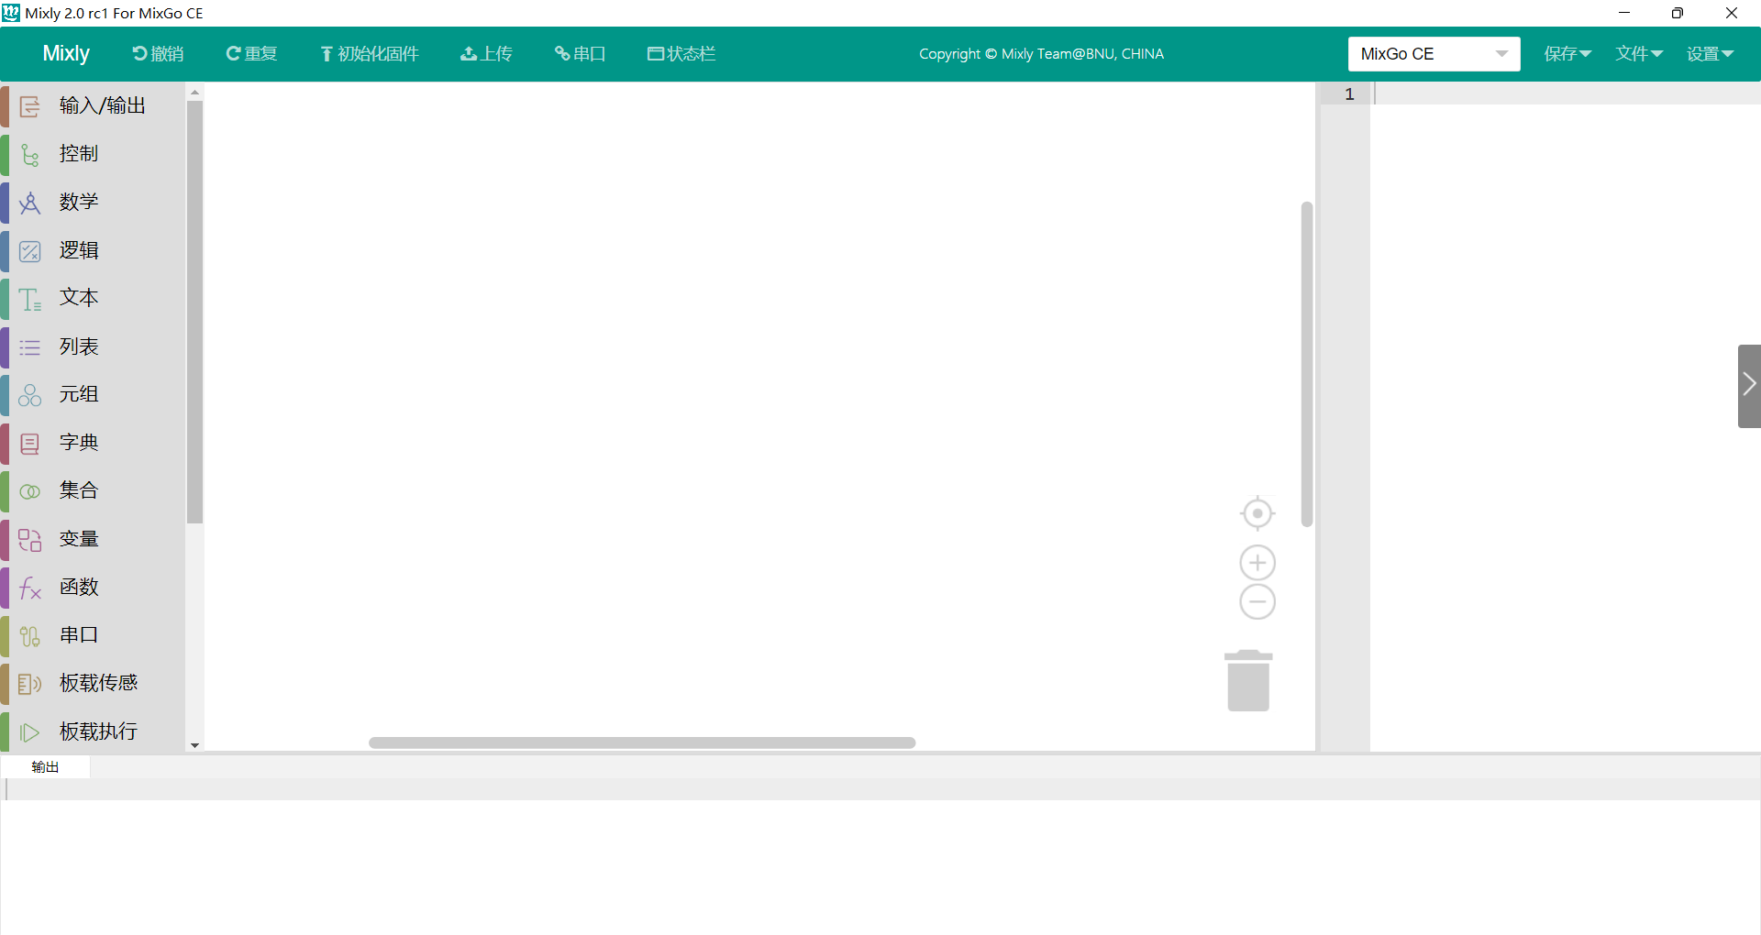
固件初始化
打开最新版Mixly软件，切换到Python ESP32-S2板卡页面，单击“初始化固件”按钮。

Slide 14
固件初始化
初始化固件过程中切勿使板卡断电，直到出现“初始化固件成功”字样后，按复位按键或者重新上电，即可进入编程模式。

Slide 15
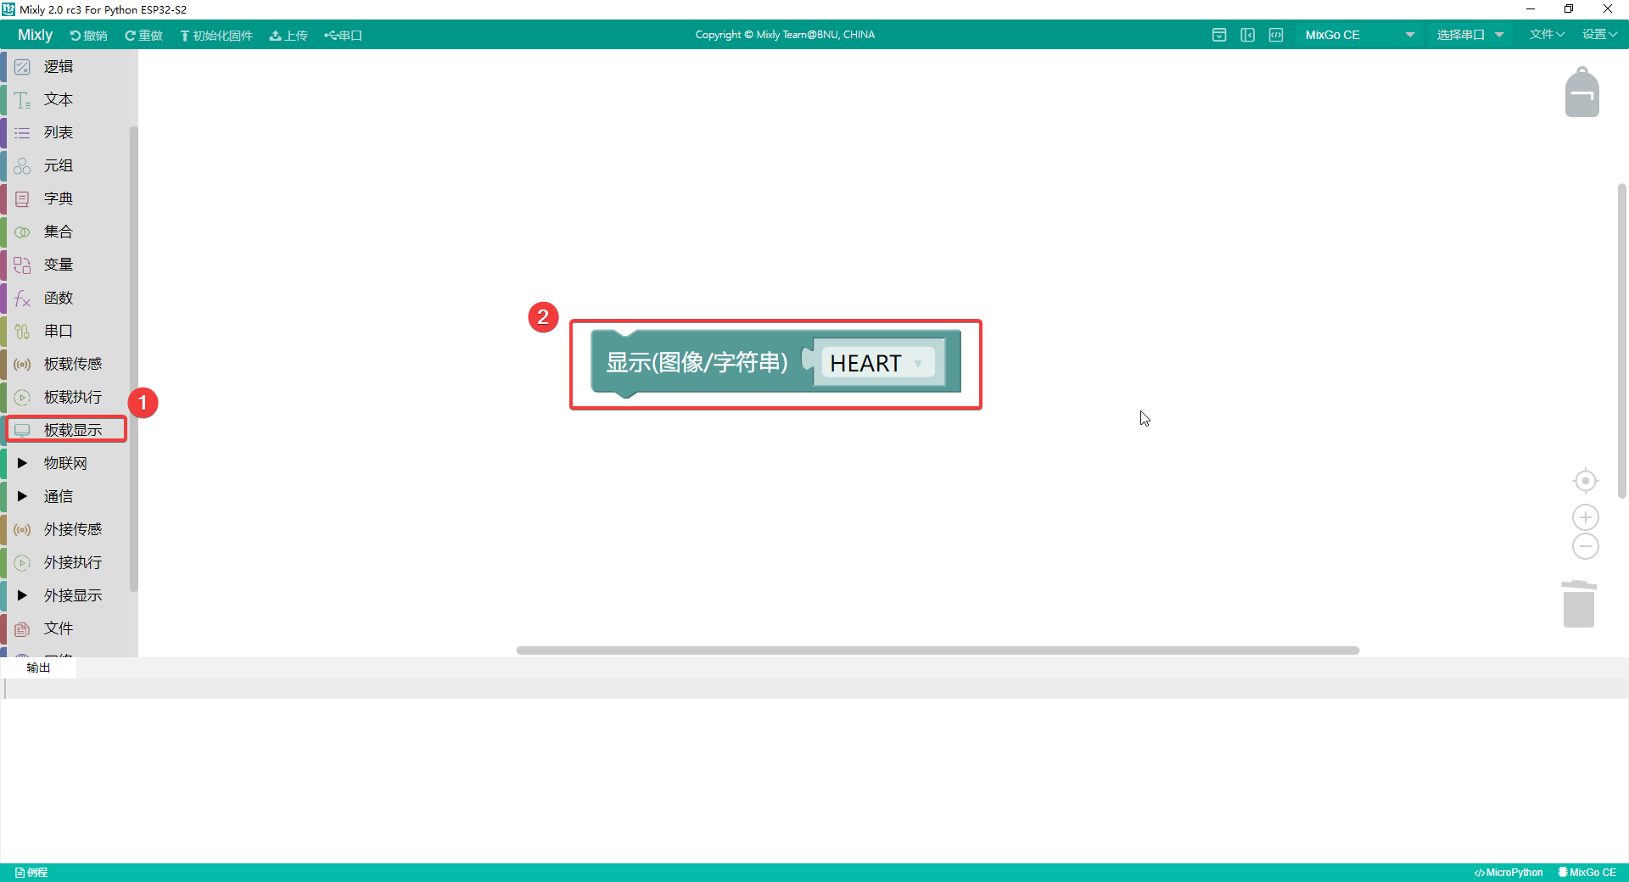
测试
在编程模式下，从“板载显示”模块分类中拖出如图所示的代码块，单击“上传”。出现“上传成功!”字样后稍等片刻，即可看到板卡上出现一颗蓝色爱心。

Slide 16
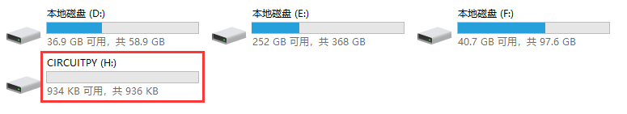
常见故障处理
盘符命名错误
右键单击该驱动器，选择“重命名”，输入“CIRCUITPY”后确认即可。

Slide 17
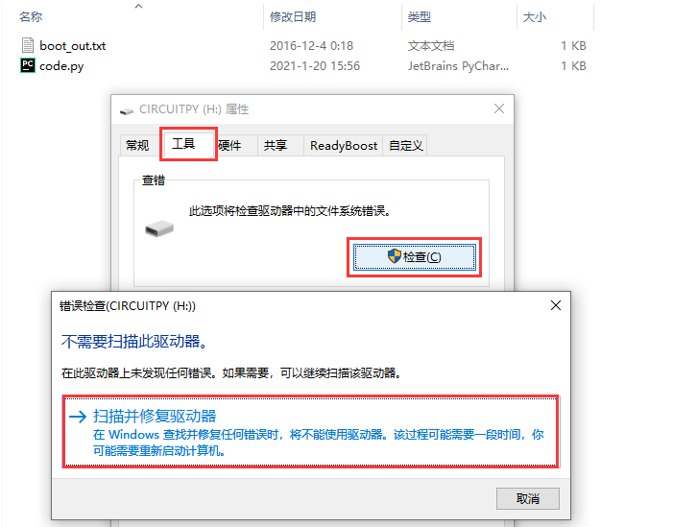
常见故障处理
code.py权限错误
进入CIRCUITPY驱动器，在根目录下找到code.py，尝试手动删除。若无法删除，右键单击空白处，单击“属性”，在“工具”选项卡中单击“检查”，并在弹出窗口中选择“扫描并修复该驱动器”。修复完成后，再次手动删除code.py即可。

